Slide 1
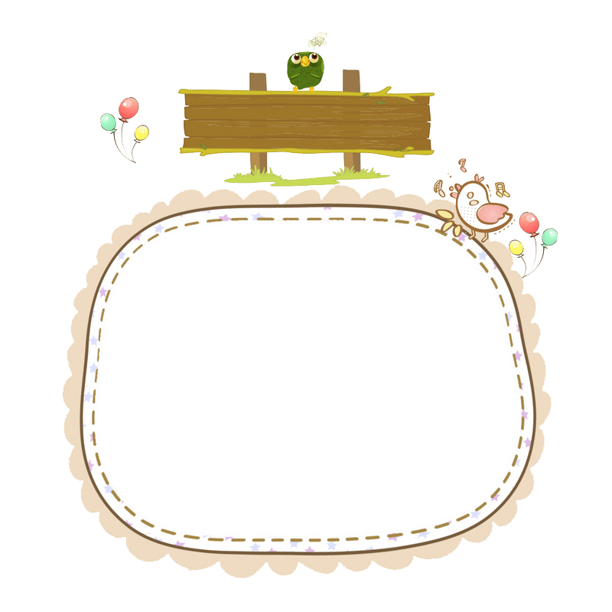
BÀI 35
Tiếng Việt 1

Slide 2
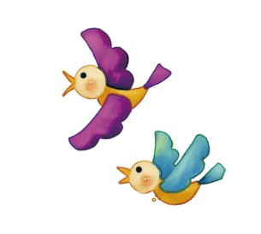
01
ĐỌC

Slide 3
n
o
on
n
m
ô
ôn
a
an
am
ơ
ơn
ă
ăn
ăm
e
en
â
ân
âm
ê
ên
i
in
u
un

Slide 4
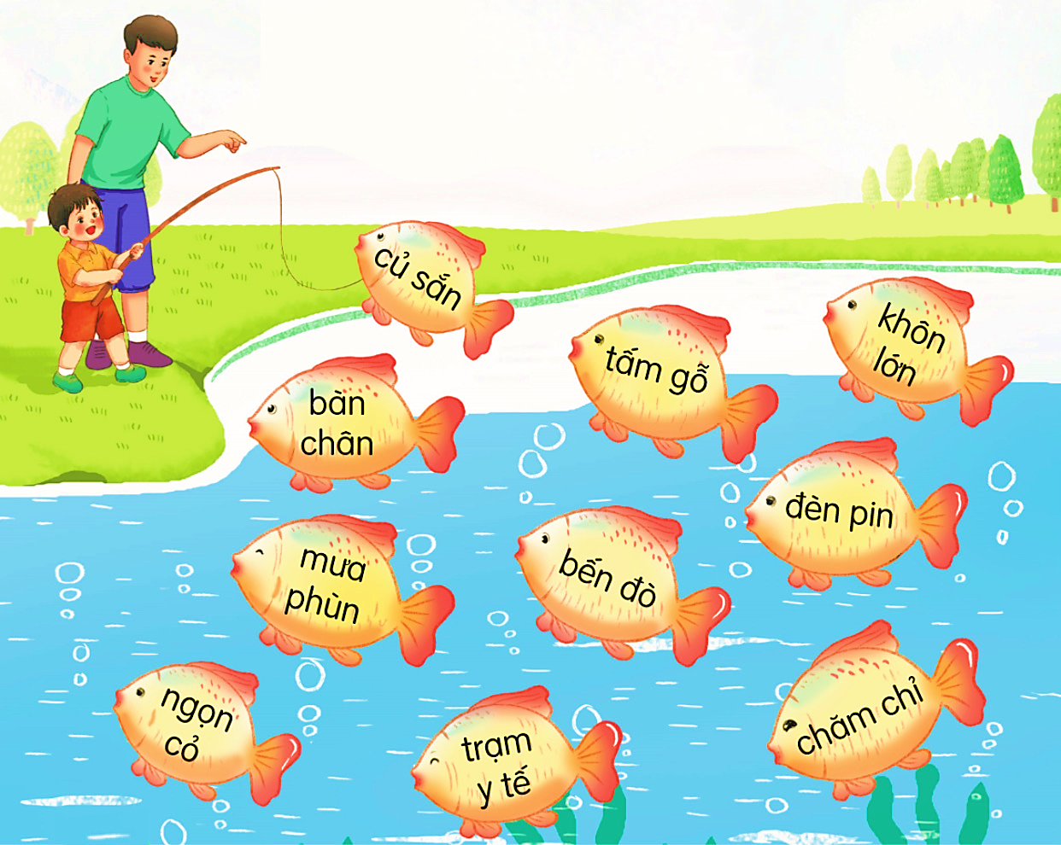

Slide 5
Thỏ và rùa
Nhìn rùa, thỏ chê: “Quả là chậm như rùa.”. Rùa ôn tồn: “Ta thi nhé.”. Thỏ hớn hở tham gia. Thỏ nhởn nhơ múa ca, rùa cứ bò cần mẫn. Thế là, rùa đi xa hơn hẳn thỏ.

Slide 6
02
VIẾT

Slide 7
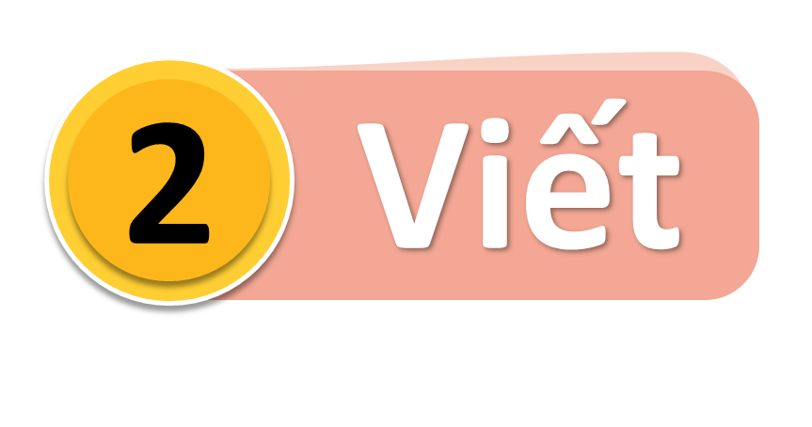

Slide 8
03
KỂ CHUYỆN

Slide 9
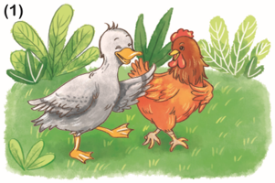
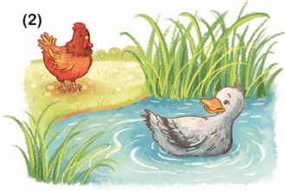
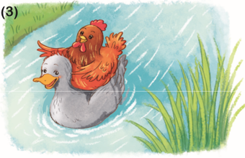
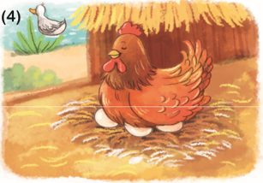
Gà nâu và vịt xám

Slide 10
TRANH 1
Hằng ngày, đôi bạn gà nâu và vịt xám làm gì?
Đôi bạn thân trong câu chuyện là những ai?

Slide 11
TRANH 2
Chuyện gì xảy ra khiến gà nâu không thể sang sông ?
Ai đã an ủi gà nâu lúc khó khăn?

Slide 12
TRANH 3
Vì sao gà nhờ vịt cõng qua sông để tự kiếm ăn?
Vịt đã làm gì để giúp gà?

Slide 13
TRANH 4
Thương vịt vất vả, gà đã làm gì để giúp vịt ?
Vì sao vịt không còn nhớ đến việc ấp trứng ?

Slide 14
Gà nâu và vịt xám

Slide 15
Tiếng Việt 1

